Slide 1
Варлам Шаламов
Колымские рассказы
Anežka Matoušková 391948

Slide 2
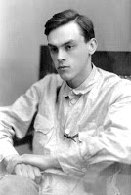
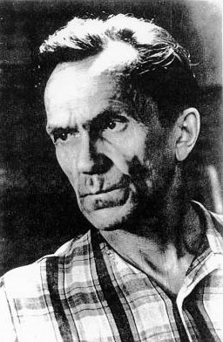
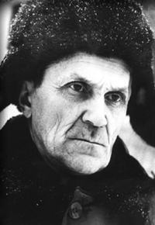
Жизнь и лагерный опыт Шаламова
* 18.7. 1907
+ 17.1. 1982

Slide 3
Причины арестования
1. 1929-1932
участие в троцкистской группе и распространение Завещания Ленина
2. 1937-1942
контрареволюционная троцкистская деятельность
3. 1943-1951 - антисоветская агитация
«…я был осуждён в войну за заявление, что Бунин — русский классик»

Slide 4
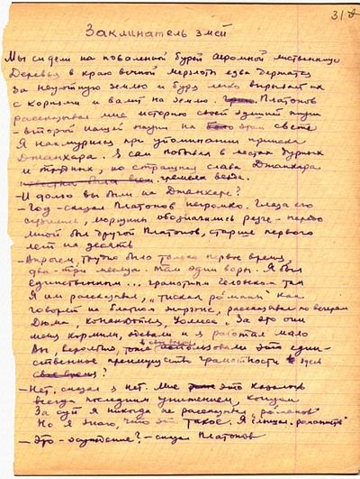
Колымские рассказы
Издание
Создавание автором с 1954 по 1973 год
Первое издание
1978 года в Лондоне
В СССР опубликованно 1988 года

Slide 5
Колымские рассказы
Структура
автор делил свои рассказы на 6 циклов:
Колымские рассказы, Левый берег,
Артист лопаты, Очерки преступного
мира, Воскрешение лиственницы,
Перчатка
КР – это полностью 33 рассказа
(На представку, Ночью, Ягоды, Серафим..)

Slide 6

Характер произведений Шаламова
Лагерная тема
  По собственному опыту – показывает реальность
  „Я считаю Солженицына не лакировщиком, а человеком, который не
  достоин прикоснуться к такому вопросу, как Колыма.“
  Противостояние человека и тоталитаризма
    «Сопротивление» по Шаламову – освободительное движение вкючающее не только разные формы политического протеста,
    но и протеста духовного.

Slide 7
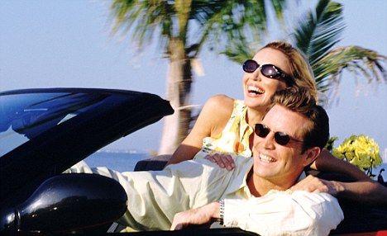
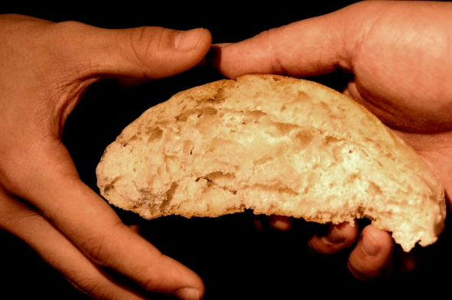
Характер произведений Шаламова
  Изменения жизненных ценностей человека
    Что человек ценит больше всего?
  «Тайна» Колымских рассказов
    Сохранить в себе гуманность даже и в нечеловеческих условиях – при помощи искусства, гармонии, сердца

Slide 8
Отрывок из текста КР
«Сухим пайком»
Мы, все четверо, были отлично подготовлены для путешествия в будущее - хоть в небесное, хоть в земное. Мы знали, что такое научно обоснованные нормы питания, что такое таблица замены продуктов, по которой выходило, что ведро воды заменяет по калорийности сто граммов масла. Мы научились смирению, мы разучились удивляться.
У нас не было гордости, себялюбия, самолюбия, а ревность и страсть казались нам марсианскими понятиями, и притом пустяками. Гораздо важнее было наловчиться зимой на морозе застегивать штаны - взрослые мужчины плакали, не умея подчас это сделать. Мы понимали, что смерть нисколько не хуже, чем жизнь, и не боялись ни той, ни другой. Великое равнодушие владело нами. Мы знали, что в нашей воле прекратить эту жизнь хоть завтра, и иногда решались сделать это, и всякий раз мешали какие-нибудь мелочи, из которых состоит жизнь. То сегодня будут выдавать "ларек" - премиальный килограмм хлеба, - просто глупо было кончать самоубийством в такой день. То дневальный из соседнего барака обещал дать закурить вечером - отдать давнишний долг.
Мы поняли, что жизнь, даже самая плохая, состоит из смены радостей и горя, удач и неудач, и не надо бояться, что неудач больше, чем удач.

Slide 9
Мы были дисциплинированны, послушны начальникам. Мы понимали, что правда и ложь - родные сестры, что на свете тысячи правд...
Мы считали себя почти святыми, думая, что за лагерные годы мы искупили все свои грехи.
Мы научились понимать людей, предвидеть их поступки, разгадывать их.
Мы поняли - это было самое главное, - что наше знание людей ничего не дает нам в жизни полезного. Что толку в том, что я понимаю, чувствую, разгадываю, предвижу поступки другого человека? Ведь своего-то поведения по отношению к нему я изменить не могу, я не буду доносить на такого же заключенного, как я сам, чем бы он ни занимался. Я не буду добиваться должности бригадира, дающей возможность остаться в живых, ибо худшее в лагере - это навязывание своей (или чьей-то чужой) воли другому человеку, арестанту, как я. Я не буду искать полезных знакомств, давать взятки. И что толку в том, что я знаю, что Иванов - подлец, а Петров - шпион, а Заславский - лжесвидетель?

Slide 10
Повторение гл. черт
Показание реалистичности лагерей
Противостояние человека и тоталитаризма
Изменения человеческих ценностей в критических условиях
Тайная тенденция сохранить в себе хорошие человеческие свойства

Slide 11
«Я пишу о лагере не больше, чем Экзюпери о небе или Мелвилл о море. Мои рассказы — это, в сущности, советы человеку, как держать себя в толпе… Не только левее левых, но и подлиннее подлинных. Чтобы кровь была настоящей, безымянной».
Варлам Шаламов

Slide 12
Спасибо за внимание
Колымские рассказы – psané
http://www.e-reading.co.uk/book.php?book=64443
Колымские рассказы – audio
https://www.youtube.com/watch?v=TkPJGqToKHM
Život a dílo Варлама Шаламова
http://shalamov.ru/

